Slide 1
Tuần 23
Bài 66: Thực hành lắp ghép, xếp hình khối – Tiết 1
TOÁN 2
Tập 2

Slide 2
KHỞI ĐỘNG
MÌNH CÙNG CHIA SẺ

Slide 3
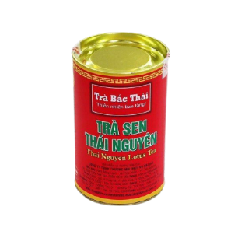
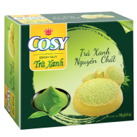
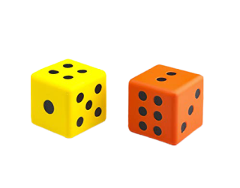
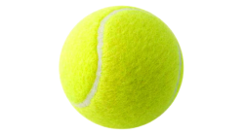
Hộp chè có
hình khối trụ

Slide 4
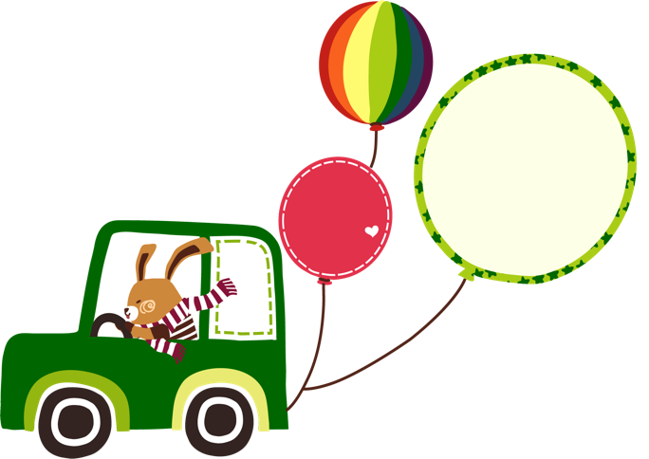
LUYỆN TẬP –
THỰC HÀNH

Slide 5
Hình dưới đây có bao nhiêu khối lập phương? Khối hộp chữ nhật? Khối trụ? Khối cầu?
1
3
1
2
2
3
2
4
1
1
1
2
4
Khối lập phương
Khối trụ
Khối hộp chữ nhật
Khối cầu
Notes:
Thầy cô bấm vào các text để hiện đáp án.

Slide 6
a. Xem hình rồi trả lời các câu hỏi:
2
Ở bên trái của khối cầu là khối gì?
Ở bên phải của khối cầu là những khối gì?
Khối nào ở giữa khối lập phương và khối hộp chữ nhật?
b. Lấy các khối hình trong bộ đồ dùng theo thứ tự trên.
Khối trụ
Khối hộp chữ nhật,
khối trụ,
khối lập phương,
khối trụ.
Khối trụ

Slide 7
Trò chơi “Đố bạn tìm hình”
3
Hãy lấy cho tôi một khối trụ

Slide 8
Để có thể làm tốt các bài tập trên em nhắn bạn điều gì?
Bài học hôm nay em biết thêm được điều gì?

Slide 9
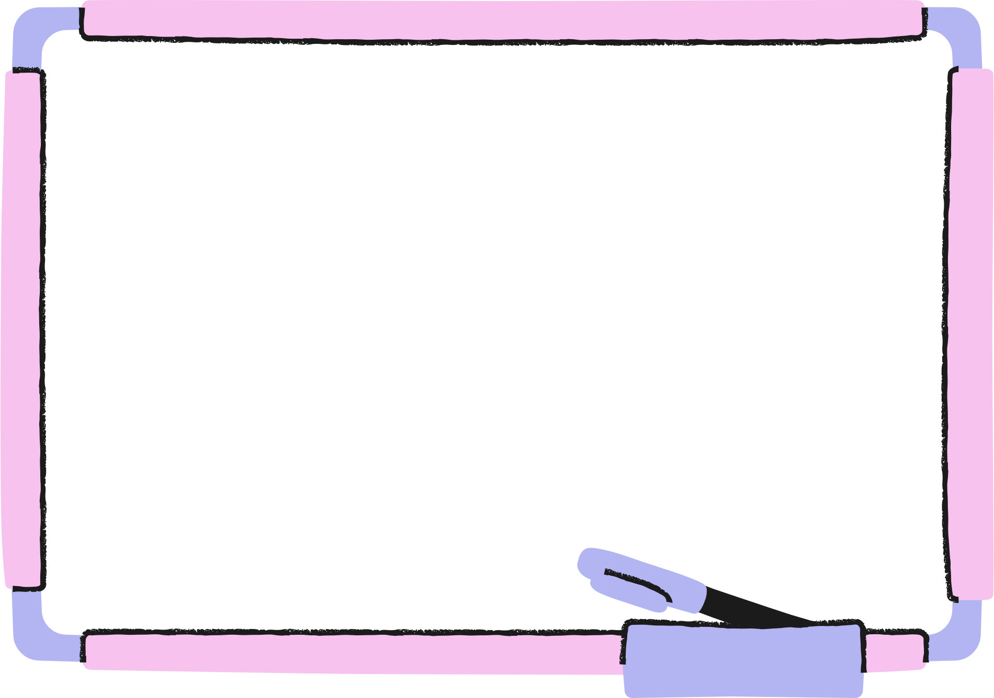
DẶN DÒ

